Slide 1

АО «КБ ДельтаКредит»
Генеральная лицензия Банка России №3338

Slide 2
Немного о муках творчества
Самое ответственное в новогодних праздниках – это подарки.
Поэтому мы начали готовиться к Новому Году в «ДельтаКредит» в июле 2016.
Опущу рассказ о том, как мы утверждали списки, утопали в образцах, разбирались в коммпредах и тактично отклоняли околодизайнерские советы.
В итоге победила идея использовать изображение черно-красного петушка, так как он :
положительный персонаж русских-народных сказок
один из символов Франции, родины Societe Generale, в которую входит «ДельтаКредит»
символ 2017 года
Для пущей ассоциации с домом петушок изображен в виде флюгера на крыше дома.
Всегда приятно получать набор, потому что это много разных подарков. В наш набор вошли:
сумка-шоппер, которая стала одновременно упаковкой
длинный стильный фартук, как у французских и итальянских поваров и официантов, подходящий и для кухни, и для шашлыка/барбекю/плов-пати
набор специй
опционально диванная подушка, которую можно было подарить отдельно
и конечно, открытка и календарь
Фото далее ☺

Slide 3
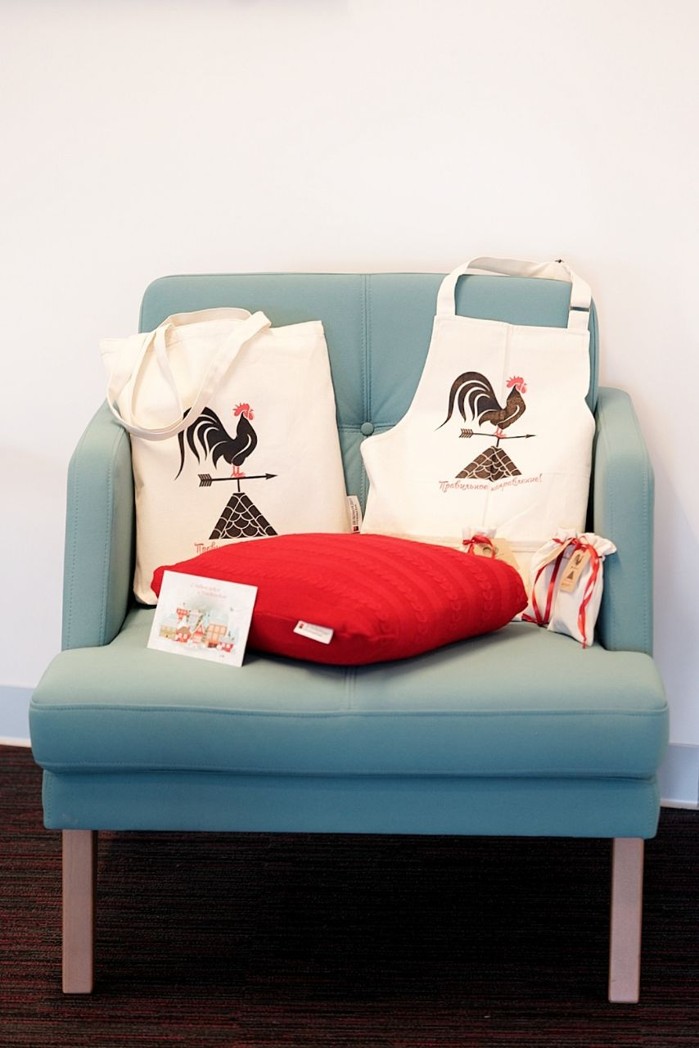
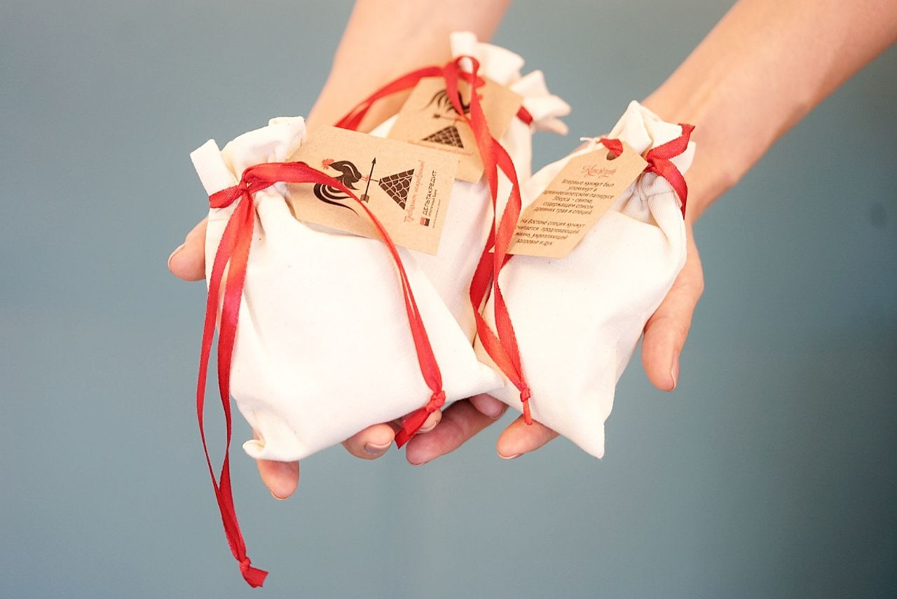
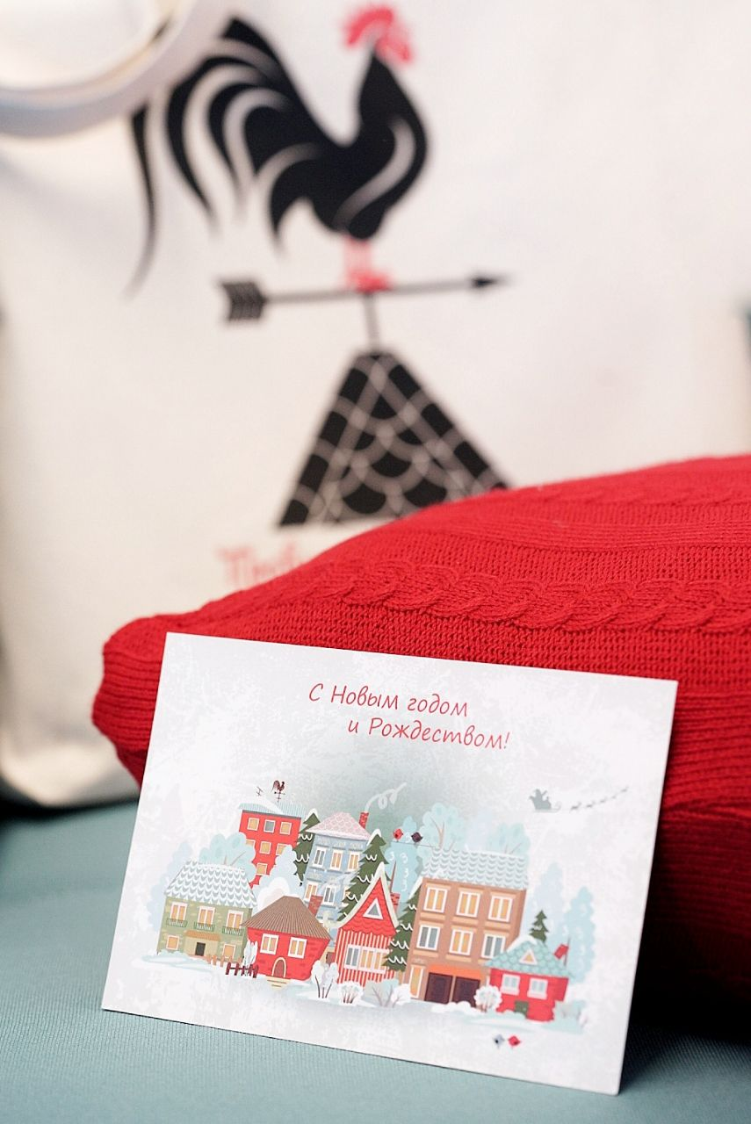
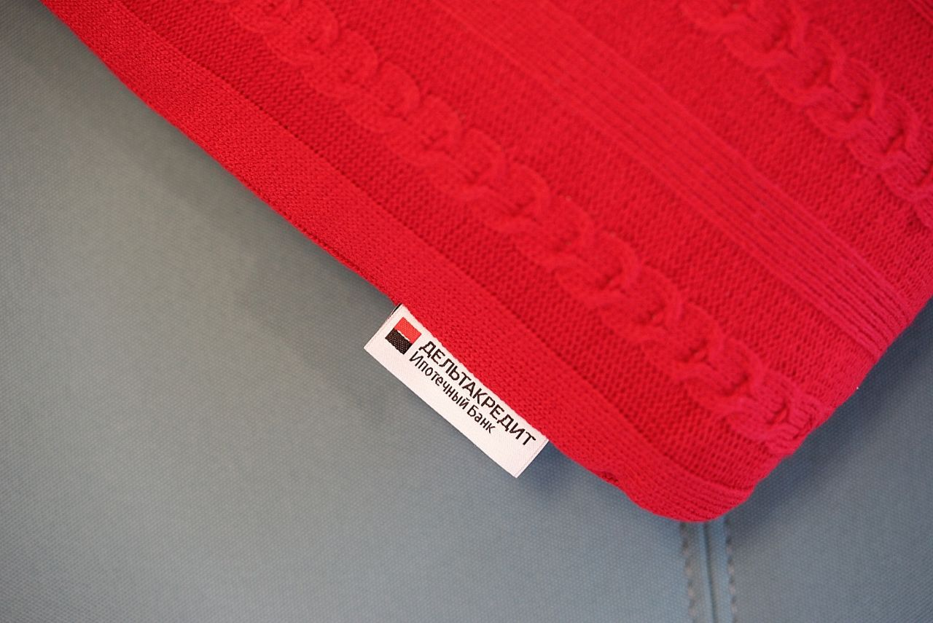
Набор
АО «КБ ДельтаКредит», генеральная лицензия Банка России №3338

